Slide 1
GENEL MİKROBİYOLOJİ
ZMT108

Slide 2
KAYNAKLAR
BROCK-Mikroorganizmaların Biyolojisi, 14. baskı, Çev. Ed. Prof. Dr. Cumhur Çökmüş, 2016, Palme Yayıncılık
Genel Mikrobiyoloji ve Laboratuvar Kılavuzu, Nobel Yayıncılık, 9. Basım, 2018, Ed. Prof. Dr. Selma Güven, Doç. Dr. Nükhet Demirel Zorba
Konu ile ilgili videolar
ZMT108-GENEL MİKROBİYOLOJİ

Slide 3
ZMT108-GENEL MİKROBİYOLOJİ DERS PLANI
Mikrobiyolojinin tanımı ve tarihsel gelişimi 08.03.2023
Mikroorganizmaların sınıflandırılması, isimlendirilmeleri ve morfolojileri 15.03.2023
Prokaryotik ve ökaryotik hücre yapısı 22.03.2023
Mikroskop 29.03.2023
Mikrobiyal gelişim-Besiyerleri 05.04.2023
Mikrobiyal üreme ve belirlenmesi 12.04.2023
Mikrobiyal gelişime sıcaklık ve pH etkisi 19.04.2023
Mikrobiyal gelişime tuz ve oksijen etkisi 26.04.2023
Mikrobiyal üremenin kontrolü 10.05.2023
Mikrobiyal Metabolizma 17.05.2023
Mikrobiyal Ekoloji 24.05.2023
Mikrobiyal Genetik 31.05.2023
Mikrobiyal Biyoteknoloji 07.06.2023
29 Nisan 2023-7 Mayıs 2023
Ara sınav haftası
9 Haziran 2023 Derslerin Bitimi

Slide 4
DEĞERLENDİRME
Arasınav
Laboratuvar Sınavı
Final Sınavı
Ara sınav (%70) ve Laboratuvar sınavı (%30)____________%40
Final Sınavı ____________%60

Slide 5
Mikrobiyal Gelişim-Besiyerleri
BÖLÜM 5:

Slide 6
Mikrobiyolojide temel yöntemler
Mikroorganizmaların çalışılması, çoğaltılması, incelenmesi ve karakterizasyonu için kullanılan teknikler/terimler:
İnokülasyon: Bakteri ekimi
İnokulum: Ekilen bakteri
İnkübasyon: Bakterinin gelişimi (üreme, çoğalma) için uygun koşullarda (sıcaklık, nem, çalkalama, süre, oksijen gereksini vs.) gelişimi
İzolasyon: Karışık bir kültürden ya da saf kültürden mikroorganizmanın saf halde elde edilmesi
İdentifikasyon: Mikroorganizmanın, morfolojik, biyokimyasal ya da moleküler özelliklerine göre tanımlanması

Slide 7
Mikrobiyolojide temel terimler
Koloni: Tek bir bakterinin, uygun bir katı besi yerinde, uygun koşullarda (ısı, süre, rutubet, oksijen, vs.) inkübasyonu sonucunda meydana gelen ve gözle görülebilir bir hücre yığınıdır. Koloni tek tip hücrenin özdeş kopyalarından oluşan bir bakteri popülasyonunu ifade eder.
Kültür: Sıvı ya da katı besiyerindeki mikroorganizma topluluğudur.
Karışık (karma) kültür: İçinde birden fazla mikroorganizmanın bulunduğu kültürdür.
Saf kültür: İçinde tek tip mikroorganizmanın bulunduğu sıvı yada katı kültürdür.
Kontamine olmuş kültür: Saf kültürün içine farklı bir bakterini bulaşması ve orada çoğalması sonrasında oluşan kültürdür.

Slide 8
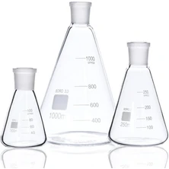
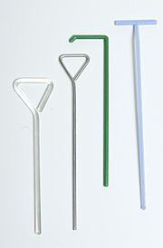

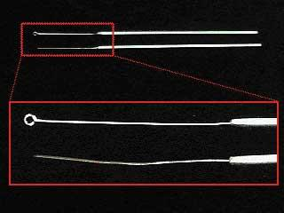

Ekim gereçleri
Erlenler:
Sıvı kültür elde etmede kullanılır
Petri plakları:
Katı kültür elde etmede kullanılır
Hücre yayıcıları:
Bakteri ekiminde kullanılır
İğne ve halka uçlu özeler:
Bakteri ekiminde kullanılır

Slide 9
Ekim teknikleri
Çizgi ekim tekniği
Yayma ekim tekniği
Dökme ekim tekniği

Slide 10
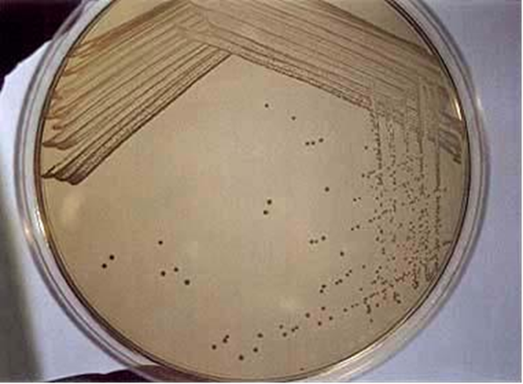
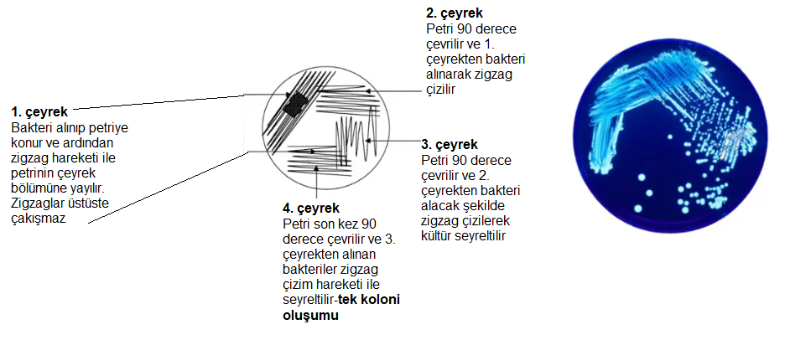
Çizgi ekim tekniği
https://microbeonline.com/streak-plate-method-principle-purpose-procedure-results/
https://www.wikihow.com/Quadrant-Streak-for-Isolation

Slide 11
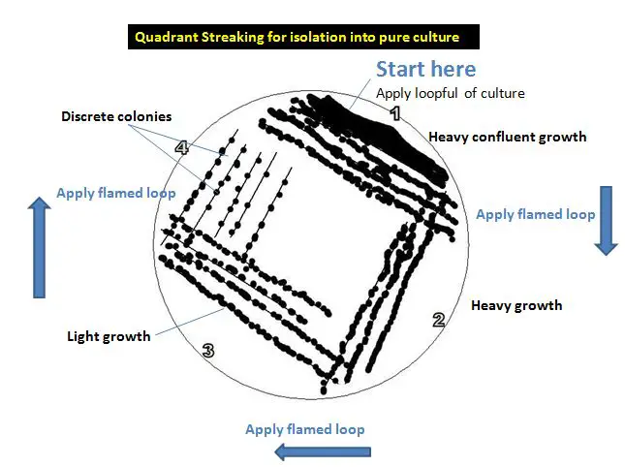
Farklı çizgi ekim teknikleri
Çeyrek çizgi yöntemi
(dört köşe çizim yöntemi)

Slide 12
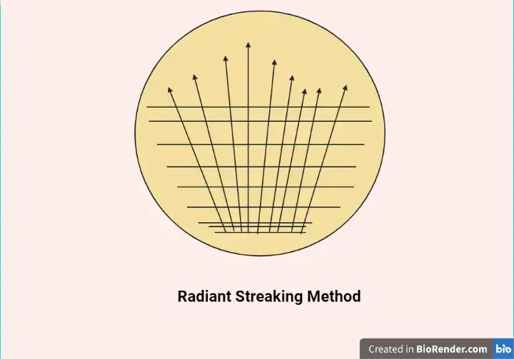
Farklı çizgi ekim teknikleri
Radyan çizgi yöntemi

Slide 13
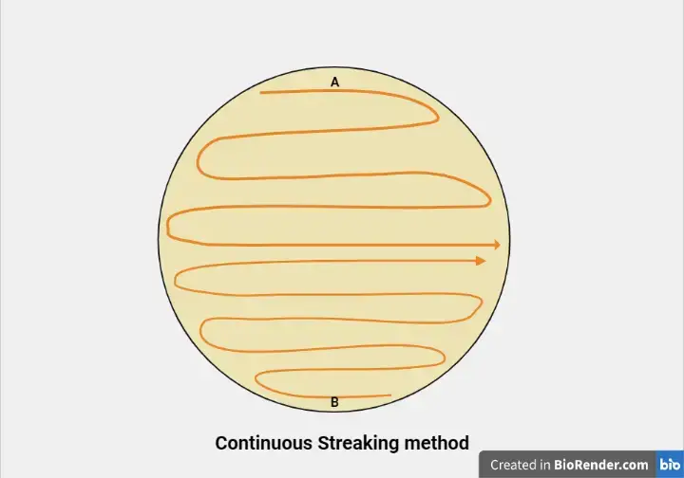
Farklı çizgi ekim teknikleri
Sürekli çizgi yöntemi

Slide 14
Besiyerleri
Mikroorganizmaların üremesi için formüle edilen ortamlardır.
Besiyerleri çok farklı şekillerde hazırlanabilir kullanılabilir.
Örneğin, süt bir "genel besiyeri“ olup mikroorganizmaların gelişmeleri için gerekli bütün besin maddelerini ve bunların kullanılabilmesi için yeterli suyu içerir.
Üzüm suyu- gelişme için gereken besin maddeleri ve su içerir. Ancak, asit oranı yüksektir ve ancak o pH da yaşayabilen mikroorganizmalar için uygundur

Slide 15
Besiyeri içeriği
Hedef organizmanın gelişmesini optimize edecek konsantrasyonlarda gerekli besin maddelerinin dengelenmiş karışımının sağlanması gerekmektedir.

Slide 16
Besiyeri bileşiminde yer alan maddeler
Su
Karbon ve
enerji kaynağı maddeler (karbonhidratlar,
yokluğu ve yetersizliğinde proteinler vb.)
Azot kaynağı maddeler (proteinler, peptonlar, amino
asitler vb.)
İnorganik maddeler (makro ve mikro elementler)
Üreme faktörleri (vitaminler, aminoasitler, pürin ve pirimidinler vb.)

Slide 17
Besiyeri bileşimine giren temel maddeler
Agar:
Besiyerlerinde katılaştırıcı ajandır. Bazı deniz yosunlarından (kırmızı alg) elde edilir.
Pepton:
Proteinlerin hidrolizi ile elde edilen ürünlere verilen genel bir isimdir. Çok az sayıda mikrorganizma azot kaynağı olarak kullanabilmektedir.
Yeast extract:
Ekmek mayasından (Saccharomyces cerevisiae) enzim veya asit hidrolizi ya da otolizasyonu yolu elde edilir.
Suda çözünebilen azotlu maddeler, vitaminler özellikle de B kompleks vitaminleri yönünden zengin bir kaynaktır.
Beef extract:
Genellikle yağsız sığır etinden elde edilir. Protein içermez ancak suda çözünen azotlu maddeler ile suda çözünen mineral maddeler, iz elementler, üreme faktörleri ve çok az miktarda karbonhidrat içerirler.
Besiyerlerine genellikle % 1 oranında eklenir.
Tuz:
İzotonik ortam yaratmak amacıyla kullanılır.

Slide 18
Besiyeri bileşimine giren temel maddeler
Jelatin:
Süt emmekte olan hayvanların kemiklerinden elde edilir. Protein yapıdadır. Katılaştırıcı ajan olmaktan çok mikroorganizmaların proteolitik enzim aktivitesini ortaya koymak amacıyla kullanılır.
Karbonhidratlar:
Besiyerlerine genellikle % 0.1- 1.0 oranında katılırlar. Bazı karbonhidratlar belirli bazı tuzlarla birlikte otoklavda sterilize edilirse besiyerinde mikroorganizmaların üremesini inhibe eden bileşikler meydana getirebilmektedir.
Kan:
Belirli bazı besiyerlerine zenginleştirme veya bakterilerin hemoliz yapma durumunu ortaya koyma amaçlarıyla eklenir.
Tampon maddeler (Buffer):
Çözelti içerisindeki ani ve hızlı pH değişimlerini kontrol etmek için eklenen zayıf asit veya bazların tuzlarıdır.
İnorganik maddeler:
Besiyerlerinin pek çoğunda bu bileşenlere ayrıca yer verilmemektedir. Çünkü pepton, yeast extract, beef extract, tampon maddeler ile agar gibi maddelerde yeterli düzeyde inorganik madde bulunmaktadır.

Slide 19
Besiyeri hazırlığı
Besiyeri bileşimine giren maddeler ayrı ayrı tartılarak, ya da hazır dehidre besiyeri doğrudan tartılarak su içinde çözülür.
Ör; Nutrient Broth'un bileşimi litrede 5 gram pepton ve 3 gram et ekstraktı şeklindedir.
Laboratuvarda pepton ve et ekstraktı varsa, bunlar doğrudan tartılıp, 1 litre distile su içinde çözülür ve gerekli büyüklükteki cam kaplara dağıtılarak sterilize edilir. Laboratuvarda hazır dehidre
Nutrient Broth varsa, bundan 8 gram tartılarak, 1 litre damıtık su (organik ve inorganik maddelerden arındırılmış) içinde çözülür ve yukarıdaki işleme devam edilir.

Slide 20
Mikroorganizmaların besin gereksinimleri
Bütün mikroorganizmalar için geçerli olan besiyeri yoktur
Bazı patojen ve laktik asit bakterileri üretiminde kullanılacak olan besiyerlerinde diğer maddelerin yanı sıra bazı üreme faktörlerinin ilavesi zorunludur.

Slide 21
Kültür besiyeri
Kültür besiyeri, mikroorganizmaların besin ihtiyaçlarını karşılayan ortamlardır.
İki şekilde olurlar:
Kimyasal olarak tanımlanmış (tanımlanmış besiyeri)
Kimyasal olarak tanımlanmamış (karmaşık besiyeri)
Karmaşık; hayvan ve bitkisel kaynaklı içeriklerden oluşur örneğin; kazein, dana eti özütü, Soyaunu, maya özütü gibi.

Slide 22
Besiyerlerinin sınıflandırılması
GENEL olarak
Canlı besiyerleri
Doğal besiyerleri
Sentetik besiyerleri
FİZİKSEL durumuna göre
Katı besiyerleri
Sıvı besiyerleri
KAYNAK durumuna göre
Hayvansal kaynaklı besiyerleri
Bitkisel kaynaklı besiyerleri
Kullanım amacına yönelik olarak
Genel besiyerleri
Özel besiyerleri

Slide 23
1. Genel sınıflandırmaya göre besiyerleri
Canlı besiyerleri
Virüs ve riketsiyaları üretmek için kullanılır.
Doğal besiyerleri
Bileşimlerinde büyük çoğunlukla üzüm şırası ve malt suyu gibi doğal ürünler bulunur. Dolayısıyla, bileşimine giren maddeler tam olarak kontrol edilemez.
Sentetik besiyerleri
Ticari olarak satılan (dehidre ve hazır karışım halinde) besiyerleri

Slide 24
2. Fiziksel özelliklerine göre besiyerleri
Katı besiyerleri
İçerisinde katılaştırıcı ajan (agar) bulunmaktadır.
Jelatin, pıhtılaştırılmış serum, yumurta ile mikroorganizmalar için inert maddeler olan silika jel, karregenanlar, aljinatlar ve poliakrilamidler katılaştırıcı ajan olarak kullanılabilmektedir.
Sıvı besiyerleri
İçerisinde katılaştırıcı ajan bulunmayan ve daha çok üremeyi destekleyici besiyerleridir.
(Nutrient Broth)

Slide 25
3. Kaynaklarına göre besiyerleri
Hayvansal kaynaklı besiyerleri
Et suyu, balık unu, yumurta sarısı, karaciğer gibi içeren besiyerleri
Bitkisel kaynaklı besiyerleri
Portakal serumu besiyeri vs.

Slide 26
4. Kullanım amacına göre besiyerleri
Genel besiyerleri
Genel amaçlı, çoğu mikroorganizmanın üremesi için elverişli Nutrient Broth, Nutrient Agar
Özel besiyerleri
Belirli bir amaçla ya da spesifik bir mikroorganizmanın üretilmesi için kullanılan besiyerleri
Canlandırma besiyeri
Seçici besiyeri
Ayırtedici besiyerleri
Zenginleştirme (enrichment) besiyerleri
Biyokimyasal test besiyerleri
Doğrulama besiyerleri
İndirgenmiş besiyerleri

Slide 27
Özel besiyerleri
1. Canlandırma besiyerleri
Canlılık oranı düşük veya belirli bir ortamda hasar görmüş mikroorganizmaların canlandırıldığı, adaptasyonunun sağlandığı veya kolaylaştırıldığı sıvı besiyerleridir.

Slide 28
Özel besiyerleri
2. Selektif (seçici) besiyerleri
Bazı mikroorganizmaların üremesini engelleyici bileşikler (inhibitör ajanlar) içerirler. Bunlar hedef mikroorganizmaların metabolizma ve enzim sistemlerini olumsuz yönde etkiler ve bu şekilde bir besiyeri; incelenen örnekteki yalnızca belli bir mikroorganizma veya mikroorganizma grubunun tipik olarak gelişimine olanak sağlar.
Katı veya sıvı olabilmektedir.
Besiyeri katı ise besiyerine özgü mikroorganizma veya mikroorganizma grubu tipik koloniler oluşturur ve/veya besiyerinde renk değişimi gibi değişimlere neden olurlar.
Sıvı besiyerinde ise renk değişimi veya gaz oluşumu gibi değişimler meydana getirirler.

Slide 29
Seçici besiyerlerinin içerikleri
Mikroorganizmaların gelişebilmesi için temel maddeler.
İstenmeyen mikroorganizmaların gelişimini engelleyecek inhibitör ajanlar (çeşitli boyalar, antibiyotikleri,safra tuzları, potasyum tellurit, selenit, tetratiyonat, sodyum azid, talyum asetat vb)
pH, inkübasyon koşulları
İndikatörler ( fenol red, brom timol mavisi, brom kresol moru, litmus vb). Her indikatör belirli pH’larda kendine özgü renk değişikliği gösterir.
Durham tüpü .Bu besiyerine özgü mikroorganizmalar (koliform grubu bakteriler) besiyerinde laktozu fermente ederek gaz oluşumuna neden olurlar. Durham tüpü sayesinde gaz oluşumu tespit edilir.

Slide 30
Seçici besiyeri örnekleri
EMB Agar: Koliform grubu bakterilerin teşhis ve ayırımı
SS Agar: Salmonella ve Shigella cinsi bakterilerin izolasyonu ve teşhisi
Baird-Parker Agar: Staphylococcus aureus izolasyonu ve sayımı
Violet Red Bile Agar (VRBA) Koliform grubu bakterilerin teşhisi, izolasyonu ve sayımı için uygundur. Brilliant Green Bile Broth (BGBB): Koliform bakterilerin teşhisi ve varlığının doğrulanması MacConkey Broth (Purple): Koliform bakterilerin teşhisi
Glucose Azide Broth: Fekal streptokokların belirlenmesi
Talyum asetat içeren herhangi bir glukoz agar: Laktik streptokokların izolasyonu

Slide 31
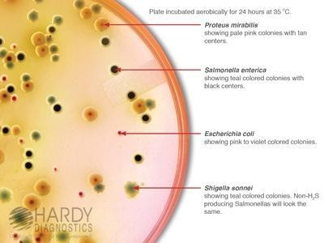
SS agar

Slide 32
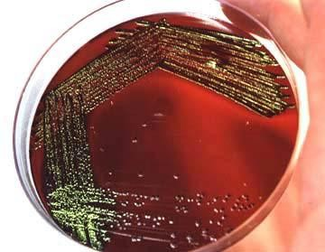
Eozin metilen mavisi agar
Enterobakter grubu bakterilerin izolasyonu ve ayırt edilmeleri için kullanılır
Eozin ve metilen mavisi: Gram pozitif bakterilerin üremesini engeller
Gram negatif olanların üremelerine izin verir Bu boyalarla seçilim yapılır
laktozu fermente edebilen v e edemeyen koliformları ayırt etmeye yarar
Laktozu kullanabilme miktarına göre renk pembeden mavi yeşil-metalik renkli koloniler ortaya çıkarır. Escherichia coli bu besiyerinde metalik yeşili renkte kolonilere sahiptir.

Slide 33
Özel besiyerleri-
3. Ayırt edici besiyerleri
Agar besiyerleridir
Belirli mikroorganizma türlerinin karakteristik koloniler oluşturmalarına dayanır.
Ör; Kanlı Agar besiyeri, hemolitik ve non-hemolitik bakteri türlerinin ayırt edilebildiği diferansiyel bir besiyeridir. (Selektif besiyeri kavramı içerisinde incelenmez)
İndikatör boyalar belirli mikroorganizmalar tarafından gerçekleştirilen özgün kimyasal reaksiyonlara göre ayırt edilmelerine imkan sağlayan özelliktedirler.

Slide 34
Kanlı agar
Hem zenginleştirici besiyeri hem de ayırt edici besiyeri olarak kullanılır.
Ekzotoksin adı verilen hemolizinler kırmızı kan hücrelerinin parçalanmasına neden olurlar.
Hemoliz derecesi özellikle gram pozitif kokkusların birçoğunun teşhisi için faydalıdır.
Hemolizinler 3 kategoriye ayrılırlar:
Beta hemolizi; Kırmızı kan hücrelerinin ve hemoglobinin tamamen
paçalanması; sonuçta kolonilerin etrafı tamamen temiz.
Alfa hemolizi; Kırmızı kan hücreleri ve hemoglobinin kısmi olarak parçalanması
ve koloniler etrafında yeşilimsi renk üretilir.
Gama hemolizi; Hemoliz yok, besiyerinde değişiklik gözlenmez

Slide 35
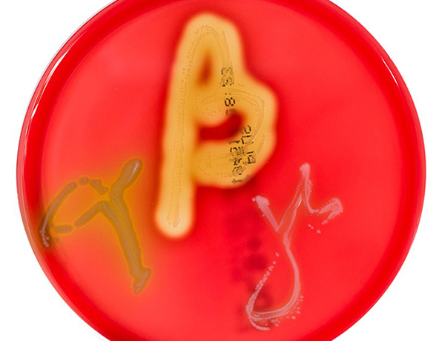
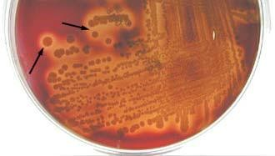
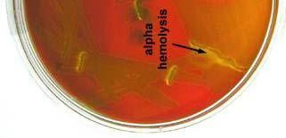
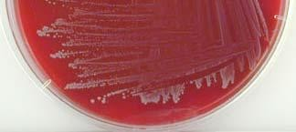
Kanlı agar
Staphylococcus aureus
Beta hemolizi
Streptococcus pneumoniae
Alfa hemolizi
Staphylococcus epidermidis
Gama hemoliz-Hemoliz yok
https://asm.org/Articles/2020/September/Why-Differential-Selective-Media-Are-Invaluable-To

Slide 36
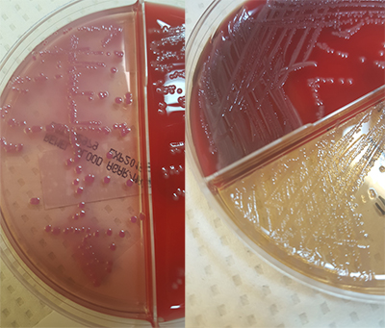
Bazı besiyerleri hem seçici hem de ayırt edici besiyeri olabilir
MacConkey Agar:
Laktozu fermente eden koliform bakteriler kırmızı renkli koloniler oluştururken laktozu fermente edemeyen diğer bağırsak bakterileri (Örneğin Salmonella türleri) renksiz koloniler oluşturur.
Kırmızı renk laktozun fermentasyonu sonucunda oluşan asitlerin besiyerindeki nötral red indikatörünü etkilemesinden kaynaklanmaktadır.
Sol panel: gram negatif, laktoz fermente eden ve pembe pigment oluşturan bakterinin McConkey agarda üremesi
Sağ panel: Laktozu fermente edemeyen ve renksiz koloniler oluşturan bakterinin McConkey agarda oluşturduğu koloniler.
Kaynak: Andrea Prinzi

Slide 37
NOT:
Selektif ve ayırt edici besiyerlerinden bir örnekte veya karışık kültürdeki mikroorganizma veya mikroorganizma grubunu ayırmak (izole etmek) için yararlanılmaktadır. Daha sonraki aşamalarda ayrılan mikroorganizmanın saf kültürleri yapılmaktadır.

Slide 38
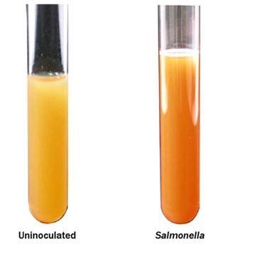
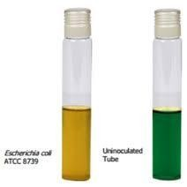
Özel besiyerleri-
5. Zenginleştirme besiyerleri
İzole edilmek istenen mikroorganizmanın (özellikle patojen) bolca üretebilmek için ekstra bazı fizyolojik
isteklerinin (pH, besin maddesi, kan, serum vs) optimum düzeyde karşılandığı özel sıvı besiyerleridir.
GC-Broth: Stafilokoklar,
EE-Broth: Enterik bakteriler,
Selenite Broth ve Tetrathionate Broth Salmonella izolasyonu amacıyla kullanılan zenginleştirme besiyerleridir.

Slide 39
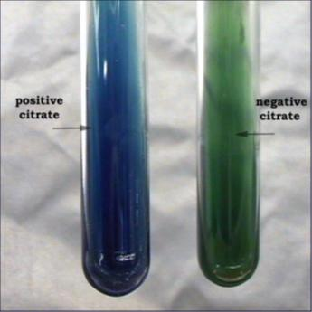
Özel besiyerleri-
6. Biyokimyasal test besiyerleri
Bileşimine çeşitli indikatörler ve test edilecek kimyasal maddeler (karbonhidratlar, arjinin, üre, nitrat, sitrat vb.) eklenerek hazırlanan sıvı veya katı besiyerleridir.
Besiyerinde mikroorganizmaların test edilen maddeyi biyokimyasal değişime uğratıp uğratmadığı test edilir.
Karbonhidrat fermentasyon test besiyerleri, Üre broth besiyeri vb örneklerdir.

Slide 40
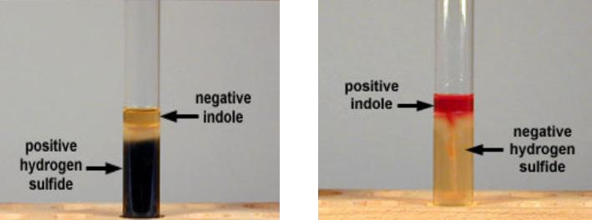
Özel besiyerleri-
7. Tamamlama ya da doğrulama besiyerleri
Mikroorganizmaların metabolizma ürünleri saptanarak teşhise gidilen besiyerleridir.
Metabolizma ürünlerinin meydana gelişi inkübasyondan sonra kültüre ilave edilen indikatör maddeler veya ayıraçlar (Kovac’s ayıracı gibi) ile saptanır.
Trypone Water, Glukoz fosfat broth örnekleridir.

Slide 41
Özel besiyerleri-
7. İndirgenmiş besiyerleri
Bileşiminde anaerobik mikroorganizmaların daha iyi gelişimini sağlamak amacıyla tiyoglikonat gibi indirgen maddeler eklenmiş besiyerleridir.
İndirgen maddeler besiyerindeki çözünmüş oksijen ile kimyasal oalrak etkileşime girerek anaerob organizmalar için uygun bir ortam oluşturur.

Slide 42
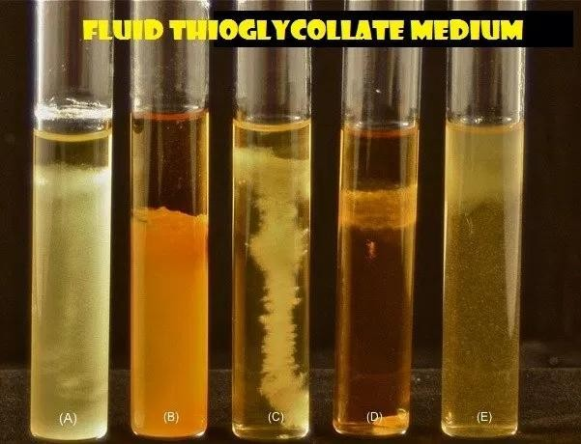
Thioglikolat besiyeri
A) Escherichia coli: Fakültatif anaerob,
Clostridium butrycium:
Zorunlu anaerob,
Staphylococcus aureus:
Fakültatif anaerob
Neisseria sicca:
Microaerofil
Pseudomonas aeroginosa: Zorunlu aerob

Slide 43
Özel Besiyerleri
Seçici Besiyerleri
Belirli mikro-organizmaların üremelerini seçici olarak inhibe etmek ama
diğerlerini etkilememek üzere bazı maddelerin eklendiği besiyeri
Seçici besiyeri inhibitör etkili ya da zenginleştirici besiyeri olabilir
Ayırt edici besiyerleri
Bazı indikatörlerin (genellikle boyalar) eklenerek mikroorganizmaların üreme leri esnasında
gerçekleştirdikleri çeşitli kimyasal reaksiyonlara göre ayırt edilmelerine imkan tanır

